Slide 1



MÓDULO 3
MANEJO DE RESIDUOS Y DESECHOS AUTOMOTRICES
  En estos documentos se utilizarán de manera inclusiva términos como: el estudiante, el docente, el compañero u otras palabras equivalentes y sus respectivos plurales, es decir, con ellas, se hace referencia tanto a hombres como a mujeres.

Slide 2
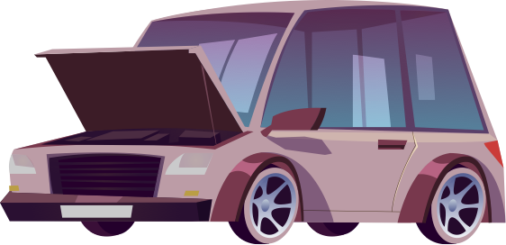

MÓDULO 3 |MANEJO DE RESIDUOS Y DESECHOS AUTOMOTRICES
ACTIVIDAD 6
TIPOS DE RESIDUOS AUTOMOTRICES BATERÍAS

Slide 3


OBJETIVO DE APRENDIZAJE
Manipular residuos y desechos del mantenimiento de vehículos motorizados, aplicando técnicas compatibles con el cuidado del medio ambiente.

Slide 4

RECORDEMOS
¿QUÉ APRENDIMOS LA ACTIVIDAD ANTERIOR?
TIPOS DE RESIDUOS FILTROS DE ACEITE
Identificaste el daño que puede provocar un mal manejo de los filtros de aceite, considerando lo propuesto en la normativa vigente.
1
Aplicaste un plan de manejo de estos residuos, considerando el daño que pueden provocar al medio ambiente y considerando lo propuesto en la normativa vigente.
2

Slide 5



ALGUNAS PREGUNTAS
ANTES DE COMENZAR
FILTROS DE ACEITE
¿Qué son los filtros de aceite?
¿Para qué sirven?
¿Qué daño pueden provocar al medio ambiente?
En tu taller, ¿disponen de contenedores para almacenar estos filtros en desuso?
¡Compartan experiencias con sus compañeros!

Slide 6
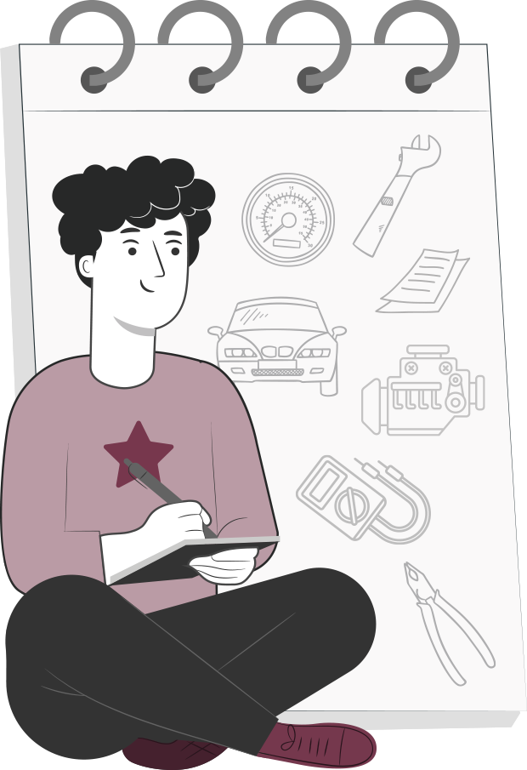
6
CLASIFICACIÓN DE
RESIDUOS Y DESECHOS AUTOMOTRICES
MENÚ DE LA ACTIVIDAD
Al término de la actividad estarás en condiciones de:
Identificarás el daño que puede provocar un mal manejo de las baterías automotrices, considerando lo propuesto en la normativa vigente.
1
Aplicarás un plan de manejo de las baterías considerando el daño que pueden provocar al medio ambiente y considerando lo propuesto en la normativa vigente.
2

Slide 7


BATERÍAS DE AUTOMÓVIL USADAS
Las baterías de los automóviles son consideradas desechos tóxicos dados sus componentes y residuos peligrosos para el medio ambiente.
¿Dónde encontraremos estas baterías usadas?
Lubricentros
Talleres mecánicos
Estaciones de servicio
Talleres de maquinaria y vehículos pesados
Empresas en donde se trabaje mecánicamente en sus vehículos
tiendas de accesorios automotrices

Slide 8
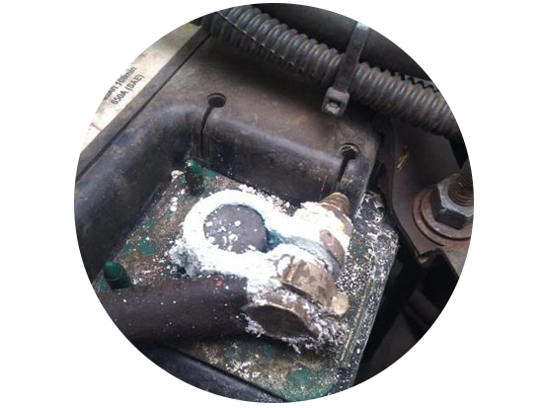

CONSEJOS PARA USAR UNA BATERÍA DE FORMA SEGURA
Nunca drenar o botar los líquidos que contiene. Estos son altamente tóxicos y corrosivos, hacerlo es un riesgo potencial para quien la manipula y el medio ambiente.
Para evitar filtraciones, mantenerla en una caja, en un lugar resguardado del sol y humedad, hasta que se le deposite en un lugar autorizado.
Si la batería tiene una filtración, colocar cal para contrarrestar la peligrosidad de los ácidos, mientras se realiza el procedimiento de desecho.

Slide 9
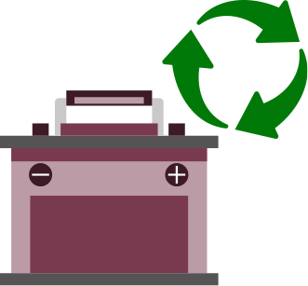
¿QUÉ HACER CON LAS BATERÍAS USADAS O DAÑADAS?
Probar las baterías para determinar si son reutilizables.
Almacenar las baterías en sector pavimentado, considerando algún mecanismo que impida su escurrimiento de derrame.
Tener disponible implementos de control de derrame.
Enviar las baterías a un centro de reciclaje autorizado.
Evite drenar los líquidos de las baterías.
No acumular las baterías durante un largo período de tiempo, recíclelas regularmente.
Amontonar grandes cantidades por riesgo de caídas de las baterías. Esto puede ocasionar la ruptura de éstas.

Slide 10

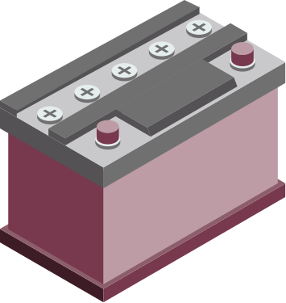
RECICLAJE DE BATERÍAS USADAS EN CHILE
Las baterías del vehículo son elementos fundamentales como almacenador de energía dentro del vehículo, además son usadas en todos los vehículos particulares y de transporte.
Pero cuando estas se dañan o llegan al fin de su vida útil, se transforman en desechos, solo el 70% son recicladas, llegando a ser, incluso, exportadas a nuevos fabricantes.
Alrededor de 1.000 años se demora una batería en degradarse, y solo en Chile se desechan, aproximadamente, 2.400 toneladas de estos residuos peligrosos, al mes.
Cabe recalcar también, que son uno de los residuos más contaminantes al momento de ser desechados, principalmente por el plomo que contienen.

Slide 11


HAGAMOS UNA PAUSA
REFLEXIONEMOS
¿Cuáles son los componentes contaminantes que posee una batería?
¿Qué buenas practicas podemos realizar para evitar la contaminación con estos residuos?
¡Comparte tus respuestas!

Slide 12
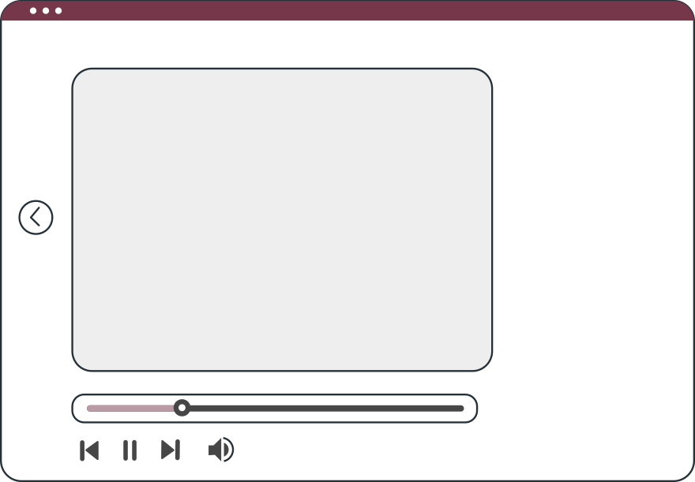

VEAMOS EL SIGUIENTE
VIDEO
Veamos el siguiente video que nos explica el procedimiento de fabricación de una batería!
Fabricación de baterías.

Slide 13
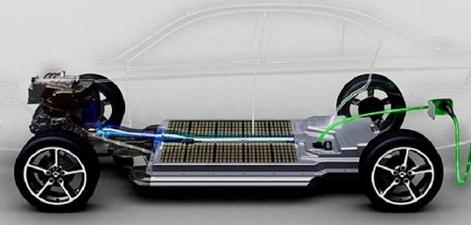

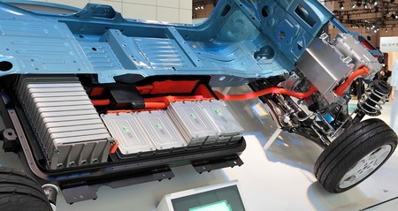
ELECTROMOVILIDAD Y LAS BATERÍAS ELÉCTRICAS

Slide 14
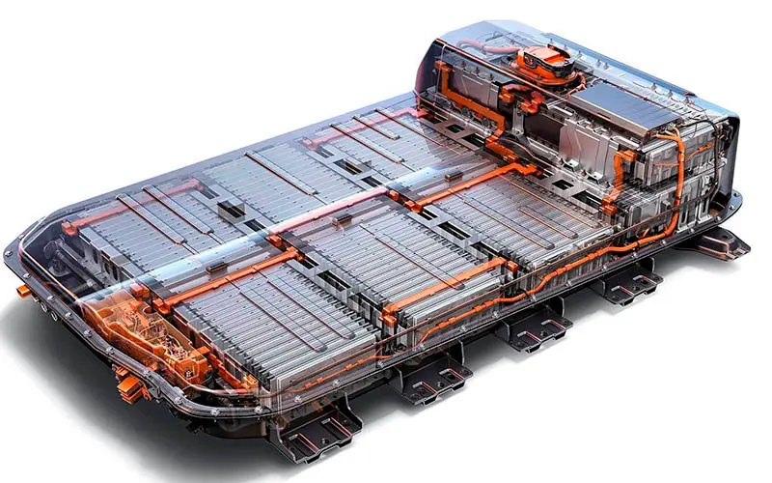
RECICLAJE DE BATERÍAS DE LOS AUTOS ELÉCTRICOS
Las baterías de los vehículos eléctricos tienen un gran problema, para comenzar son muy pesadas, tienen un alto costo monetario y son lentas de cargar, además, están fabricadas con materiales mucho más escasos que el petróleo, y sobre todo generan residuos altamente contaminantes.
Actualmente en el proceso de tratamiento de las baterías de ión de litio como residuo tiene un valor muy alto económicamente hablando y además apenas se recuperan el 50% de los componentes de las mismas, llegando hasta el 80% en el mejor de los casos. Además, el procedimiento para recuperar esos materiales es altamente contaminante y emite muchísimo CO2.
Es por esto que muchos fabricantes han ocupado una estrategia de reutilización de estas baterías en lugar de desecharlas o reciclarlas.

Slide 15
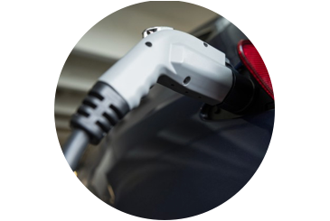
Cuando el rendimiento de las baterías de ión de litio cae y ya no son utilizables como reserva de energía para fines principales como los coches eléctricos, se destinan a otros usos como sistemas de alimentación de emergencia, para iluminar campos de fútbol o incluso para estaciones de carga o electrolineras. En esos servicios no es tan importante que la carga y descarga sea rápida ni la densidad energética es un problema, de modo que se pueden reutilizar.

Slide 16

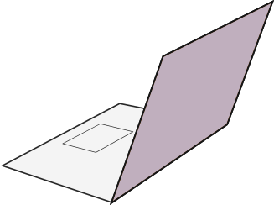

6
REVISEMOS
¿CUÁNTO APRENDIMOS?
DESECHOS AUTOMOTRICES: LA BATERÍA
¡Ahora realizaremos una actividad que resume todo lo que hemos visto! ¡Atentos!

Slide 17







ANTES DE COMENZAR LA ACTIVIDAD:
¡ATENCIÓN!
Materiales inflamables: Tener máxima precaución al momento de manipular o extraer el combustible de los sistemas del vehículo (bomba combustible, mangueras de inyección, etc).
Protección obligatoria de la vista: Se utilizarán antiparras siempre que exista riesgo de proyección de partículas a los ojos. (aceites, líquidos refrigerantes y de freno, virutas del disco de freno, uso de circuitos eléctricos, etc).
Protección obligatoria de las manos: Se utilizarán siempre guantes de protección cuando se manipulen cualquier tipo de fluidos, en uso de herramientas e intervención del motor, desarme de partes y trabajo en sistemas eléctricos.
Protección obligatoria de los pies: Uso obligatorio de zapatos de seguridad al entrar al taller o laboratorio, en casos que exista riesgo de caídas de objetos pesados.
Manipular herramientas cuidadosamente.
Asegurar la integridad física propia y del grupo de trabajo.
Circular solo por las zonas de seguridad demarcadas.
Toda actividad debe desarrollarse bajo supervisión de la persona a cargo del taller o laboratorio.

Slide 18

6
¡PRACTIQUEMOS!
ACTIVIDAD PRÁCTICA
TIPOS DE RESIDUOS: AUTOMOTRICES BATERÍAS
Ahora realizaremos una actividad práctica.
Te sugerimos seguir las instrucciones que van
Adjuntas en la guía que el profesor te entregará.

Slide 19


ANTES DE TERMINAR:
TICKET DE SALIDA
TIPOS DE RESIDUOS: AUTOMOTRICES BATERÍAS
¡No olvides contestar la Autoevaluación y entregar el Ticket de Salida!
¡Hasta la próxima!

